Slide 1
EL MODEL TPACK
Vanessa Esteve i Cristina Valls Juny 2023

Slide 2
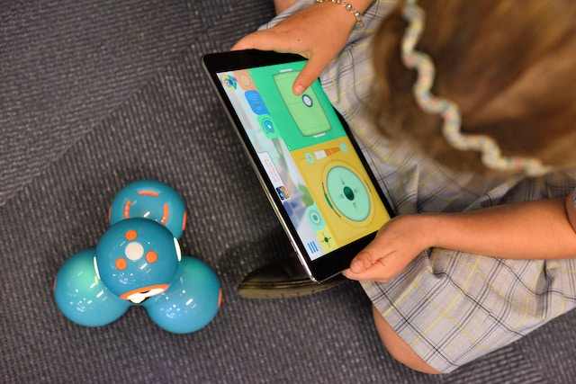
ÍNDEX
Què es el model TPACK ?
Quins elements formen el TPACK ?
Quins nous coneixements es creen a partir del TPACK?
Per què es necessari el model TPACK?
Foto de stem.T4L en Unsplash

Slide 3
Què és el MODEL TPACK?
Mishra, Koehler i Henriksen (2011) van desenvolupar el model TPACK, el qual es pot utilitzar per a diferents enfocaments pedagògics, així com en diferents
àrees de contingut i utilitzant diferents tecnologies.
El marc TPACK també s'ha desenvolupat per a potenciar les habilitats del segle XXI (Mishra et al., 2011).
Mishra, P., Koehler, M. J., & Henriksen, D. (2011). The seven trans-disciplinary habits of mind: Extending the TPACK framework towards 21st century learning. Educational Technology, 22-28.

Slide 4
Què és el MODEL TPACK?
Es un model que pretent integrar tres coneixements bàsics (contingut, pedagogia i tecnologia) per tal que l'ús de les eines tecnològiques dins les aules estigui justificada i contextualitzada.
La integració d'aquestes tres àrees de coneixement dona lloc a noves àrees de coneixement que cal tenir en compte quan es planifiquen sessions amb eines tecnològiques a les aules.
Mishra, P., Koehler, M. J., & Henriksen, D. (2011). The seven trans-disciplinary habits of mind: Extending the TPACK framework towards 21st century learning. Educational Technology, 22-28.

Slide 5
QUINS ELEMENTS FORMEN EL TPACK?
El nucli del TPACK està format per tres formes de coneixement primari:
coneixement del contingut (CK)
coneixement pedagògic (PK)
coneixement de la tecnologia (TK)

Slide 6
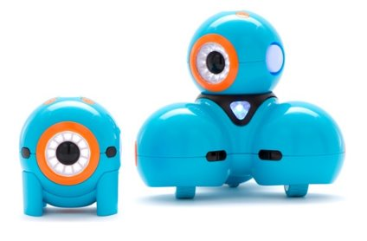
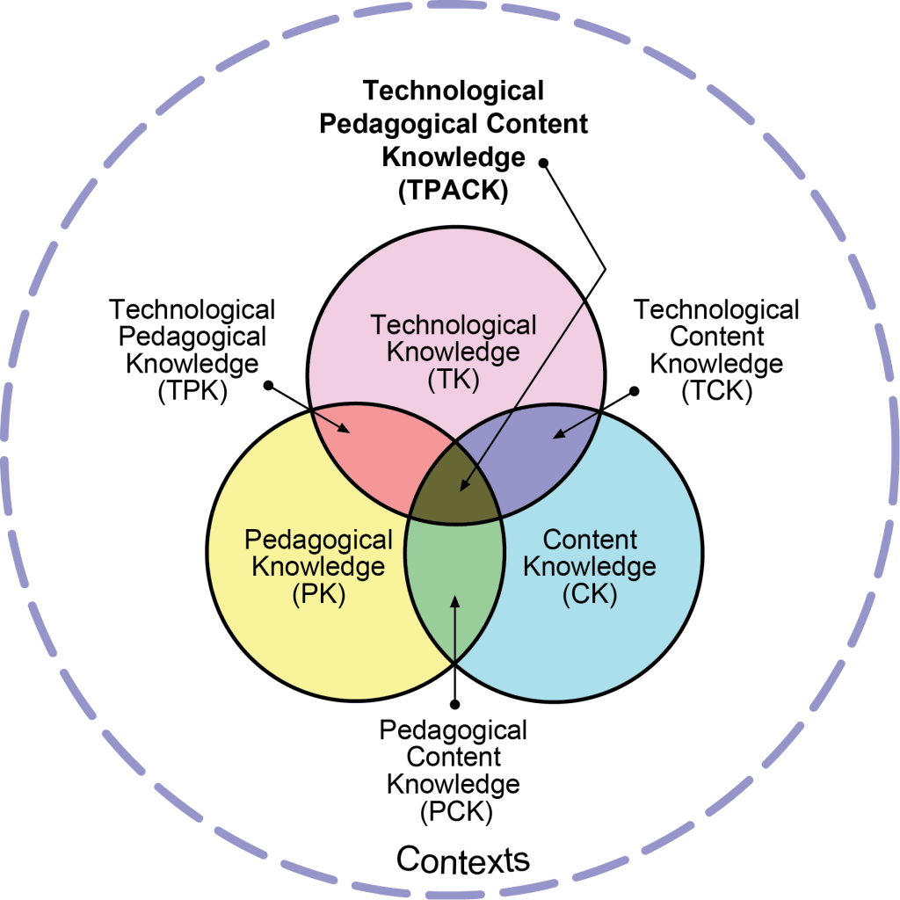
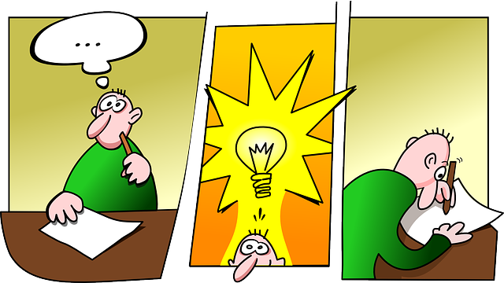
QUINS ELEMENTS FORMEN EL TPACK?
Coneixement tecnològic (TK):
Ús de tecnologia
Coneixement pedagògic (PK):
EScollir la metodolgia més adient per tal que la'lumnat assoleixi els objectius aprenenatatge proposats.
Coneixement contingut (CK):
Dominar els continguts que es desenvoluparan a l'aula.
Koehler, M.J., & Mishra, P. (2008). Introducing TPCK. AACTE Committee on Innovation and Technology (Ed.), The handbook of technological pedagogical content knowledge (TPCK) for educators (pp. 3-29). Mahwah, NJ: Lawrence Erlbaum Associates.

Slide 7
QUINS ELEMENTS FORMEN EL TPACK?
CONEIXEMENT DEL CONTINGUT (CK): Es el coneixement sobre la matèria que es vol ensenyar (pot incloure conceptes, teoria, idees,…), en definitiva és el QUE es vol ensenyar.

Slide 8
QUINS ELEMENTS FORMEN EL TPACK?
CONEIXEMENT PEDAGÒGIC (PK): Es el coneixement sobre els processos o mètodes d'ensenyament-aprenentatge. Es refereix a la planificació de les classes i a l'avaluació de l'alumnat, en definitiva, es el COM s'ensenya.

Slide 9
QUINS ELEMENTS FORMEN EL TPACK?
CONEIXEMENT TECNOLÒGIC (TK): Es el coneixement sobre les maneres d'utilitzar la tecnologia, les eines i recursos. Es refereix a entendre la tecnologia de manera àmplia i reconèixer quan ens pot ajudar a assolir un objectiu però també quan ens obstaculitza. Es important saber adaptar-se als canvis que la tecnologia ens ofereix.

Slide 10
QUINS NOUS CONEIXEMENTS ES CREEN A PARTIR DEL TPACK?
TPK
Identificar els avantatges/inconvenients que ens aporten les eines tecnològiques i per tant, escollir les més adients en cada situació.
PCK
Fa referència a la didàctica del propi contingut.
TCK
Es refereix a comprendre com la tecnologia i el contingut s'influeixen i es limiten entre sí.
Fa referència a com les estratègies d'ensenyament-aprenentatge poden canviar quan s'apliquen determinades tecnologies.
Té en compte les estratègies per ensenyar el contingut, el context on s'ensenya, el coneixement previ de l'alumnat i l'avaluació del contigut.
Els docents han d'identificar quines tecnologies son les més adients per tal que l'alumnat assoleixi els objectius d'aprenentatge (contingut) plantejats.

Slide 11
QUINS NOUS CONEIXEMENTS ES CREEN A PARTIR DEL TPACK?
CONEIXEMENT TECNO-PEDAGÒGIC DEL CONTINGUT (TPACK):
Es refereix a un ensenyament efectiu i significatiu amb l'us de la tecnologia. Per tant, el TPACK té en compte tots els aspectes anteriorment esmentats per tal que la tecnologia faciliti els aprenentatges o ens aporti aprenentatges que sense ella no tindrien lloc.

Slide 12
PER QUÈ ÉS NECESSARI el MODEL TPACK?
Es important integrar de manera adequada les tecnologies dins les estratègies d'ensenyament i aprenentatge.
Les eines tecnològiques cal introduir-les en els processos d'ensenyament-aprenentatge sempre i quan ens aportin algun benefici o avantatge i per això cal escollir quines eines son les més adients en cada situació.

Slide 13
PER QUÈ ÉS NECESSARI el MODEL TPACK?
El model TPACK ens permet reflexionar a l'hora d'escollir una eina tecnològica en els següents aspectes:
Es idònia aquesta tecnologia per treballar el contingut
Permet o ajuda a assolir els objectius d'aprenentatge plantejats
Es adient per dur a terme l'estratègia d'ensenyament-aprenentatge escollida
Som conscients dels avantatges o les dificultats que aportarà al procés d'aprenentatge
Aporta alguna millora o avantatge al procés educatiu

Slide 14
PER QUÈ ÉS NECESSARI el MODEL TPACK?
Contingut
Objectius aprenentatge
Estratègia ensenyament-aprenentatge
Experts en l'eina tecnològica
Enriqueixi el procés educatiu
Avantatges i inconvenients en el context educatiu

Slide 15
INCORPORAR LA TECNOLOGIA DE MANERA ADEQUADA PER ACONSEGUIR ELS OBJECTIUS D'APRENENTATGE EN UN CONTEXT CONCRET
Foto de stem.T4L en Unsplash

Slide 16
Vanessa Esteve
vanessa.esteve@urv.cat
Cristina Valls
cristina.valls@urv.cat

